Slide 1
Стіклестад під час окупації
Як національне об’єднання вікористовувало Стіклестад до та в часи війни
NS-монумент
Неонацизм

Slide 2
Головні пункти цієї теми
Розуміти причини та наслідки головних на той час конфліктів і проаналізувати чи можна було б уникнути цих конфліктів і завдяки яким змінам
Розуміти, яким чином люди боролися тоді і зараз заради змін в суспільстві, будучи під впливом географічних змін і історичного контексту
Розуміти причини та наслідки терористичних дій та геноциду, таких як голокост, та проаналізувати яким чином можна запобігти таким екстремальним діям

Slide 3
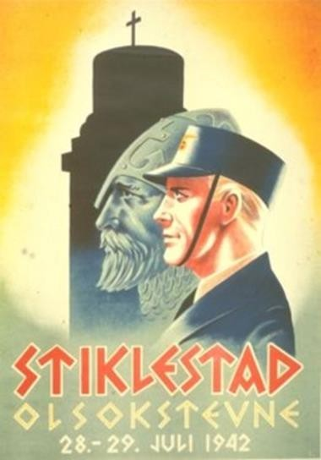
Як Стіклестад використовувався NS (Nasjonal Samling: Національне об’єднання, політична партія) під час
війни
Відкун Квіслінг, разом з партією НО (Національного Об’єднання), були сильно сфокусовані на норвезькій історії. Вони часто
використовували символи міфів Снурре та загалом скандинавської мітології для своєї пропаганди. Це також повпливало на так звані національні збори, які проводилися у 1934-44 роках.
Такі символи як сонячний хрест, руни, мечі та менгіри, особливо сильно використовувалися партією НО. Квіслінг також почам вживати старий вислів- вітання: "Цілий та щасливий!". Партія створила бойову організацію, яку назвали стародавнім норвезьким словом, hirden.

Slide 4
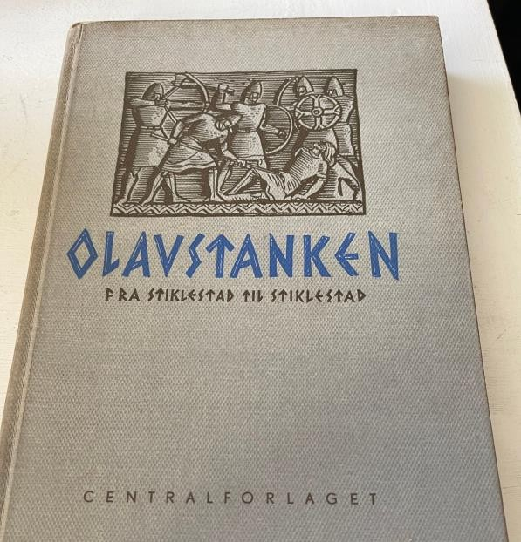
НО та Стіклестад
Національне Об’єднання мало з самого початку велике бажання приєднатися до Стіклестад. Спадок з великих часів, часів віквнгів, стояв у фокусі їх політичного
проєкту. Тому історичні місця були важливими для НО, адже вони функціонували ще й як місця для заходів та зборів. Вже у 1934, рік після того як партія була
створена, НО провели свої перші збори у Стіклестад.
Згодом, зборів у Стіклестад стало недостатньо. Союз між НО та Стіклестад, Квіслінгом та Улафом Святим, повинен був чимось підкріплюватися та бути помітним для всіх. Саме тому бул прийнято рішення побудувати монумент! Завідуючий проєктом, керівник фюльке Турбйорн Еггєн, описав свою ідею таким чином: "… монумент повинен бути виконаним так, аби його перш ща все асоціювали з думками та діями Улафа Святого, а не тільки зі зборами в
Стіклестад."
https://www.nb.no/items/0dc0f9a167b96c556002e5 b0f954ee1c?page=0&searchText

Slide 5
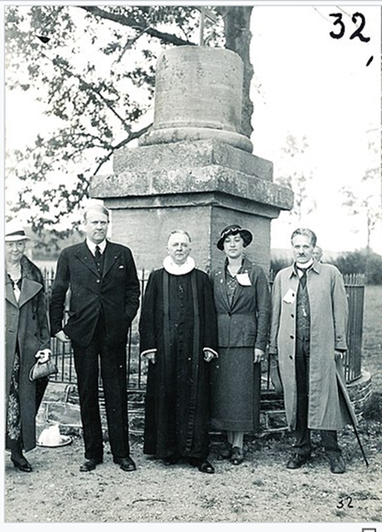
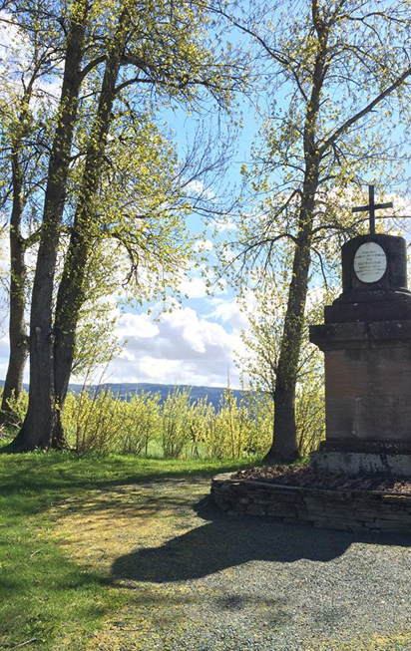
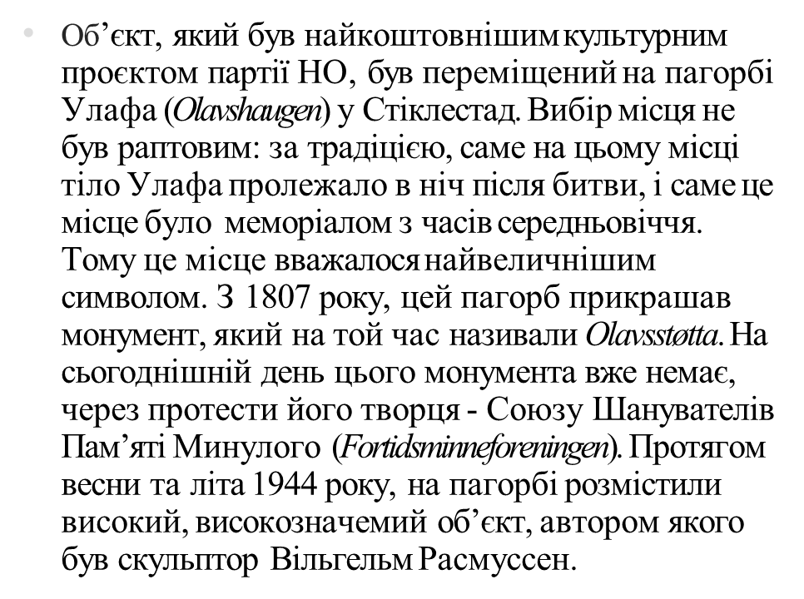

Slide 6
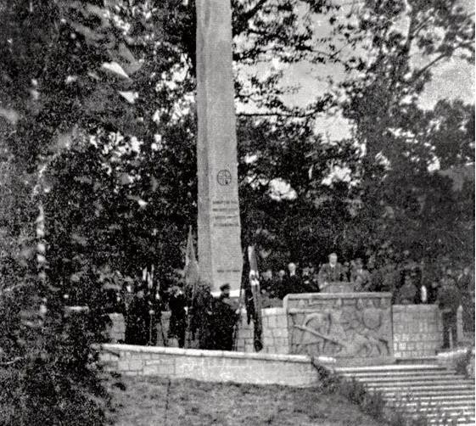
На пам’ятнику було дві речі, які привертали увагу: барельєф падіння Улафа
та 9-метровий монумент, який був
прикрашений сонячним хрестом
та уривком поеми "Турд Фулессон" автора Пер Сівлес:
Mannen kan siga Men merket det må
I Norig si jord
Som på Stiklestad stå
Під час Олсок у 1944 році, в день маркування смерті Улафа Святого, Відкюн Квіслінг зайняв своє місце за новим столом
для промов.

Slide 7
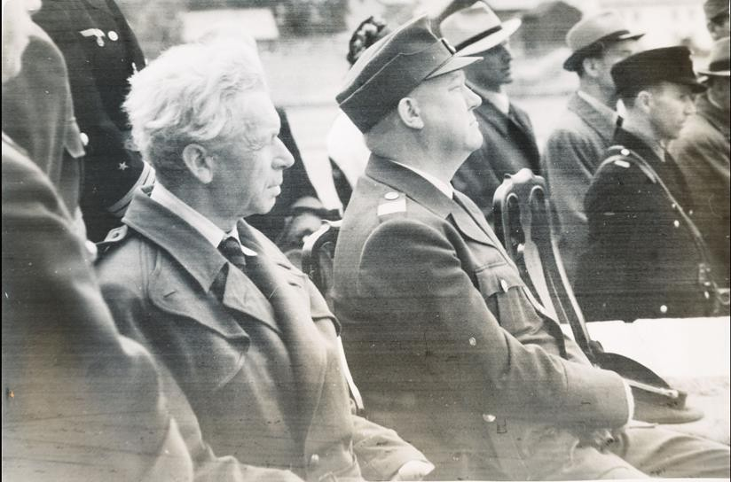
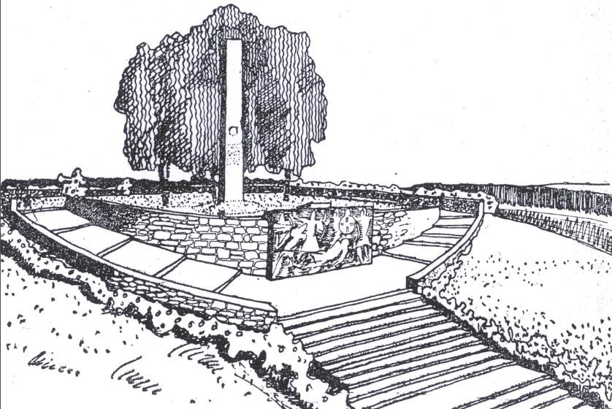
Монумент був спроєктований Вільгельмом Расмуссеном (зображений на фото разом з
Квіслінгом на відкритті у 1944 році)

Slide 8
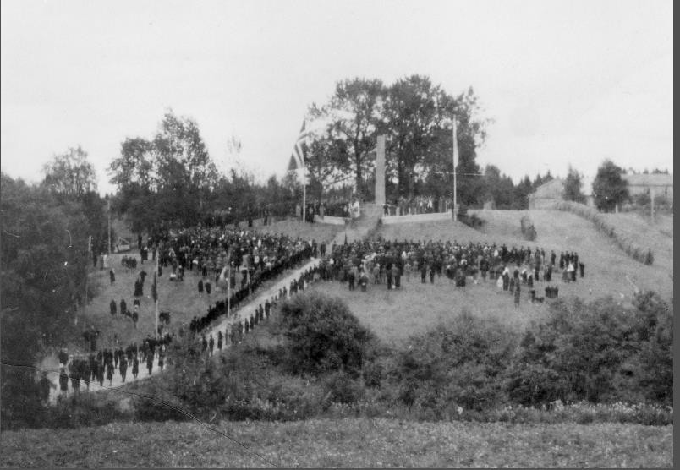
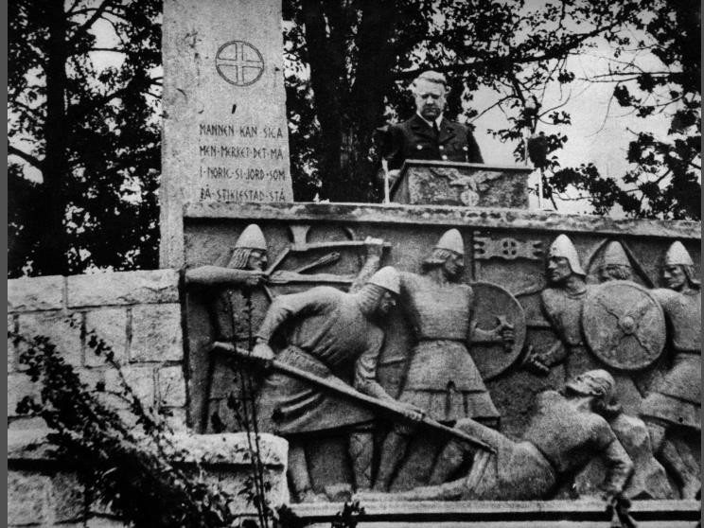
Олсок 1944

Slide 9
Збори партії НО у Стіклестад
Квіслінг у Стіклестад, 1944 рік
НО планує використовувати пам’ятки про Улафа задля нацифікації Норвегії
https://tv.nrk.no/serie/filmavisen/FMAA42003642/03-08-1942#t=10m37s https://tv.nrk.no/serie/filmavisen/FMAA44003144/07-08-1944#t=2m56s.

Slide 10
«Фейкові новини»
Fra Stiklestad. Reportasje på Olavs-dagen fra Stiklestad (nb.no)

Slide 11
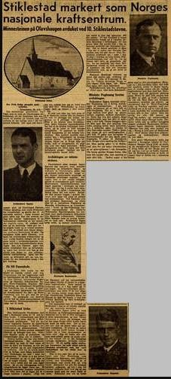
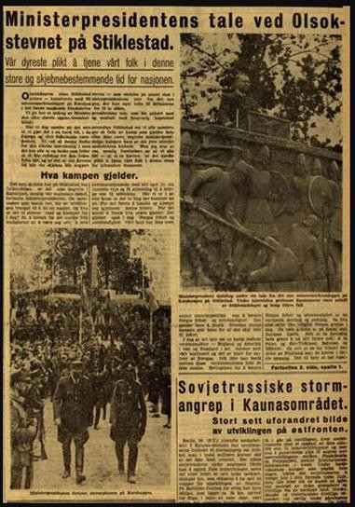

Slide 12
Життя монумента було недовгим. Протягом травня 1944 року зростав настрій "повернення Стіклестад назад". Весь пам’ятник, окрім 9- метрового монументу було зруйновано. Було прийнято
рішення повалити його і закопати на тому ж місці. Підняття старого пам’ятника мало таку саму значущість, як і позбавлення нового. Старий монумент Улафа був вже поставлений на місце до Олсок у 1945 році, де ми його можемо побачити і сьогодні. За ним, непомітно для відвідуючих, знаходиться закопаний монумент.

Slide 13
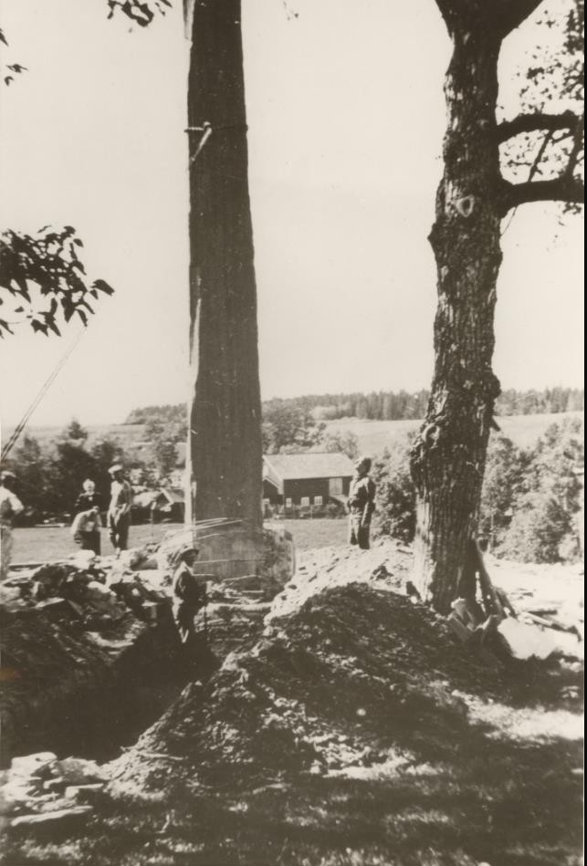
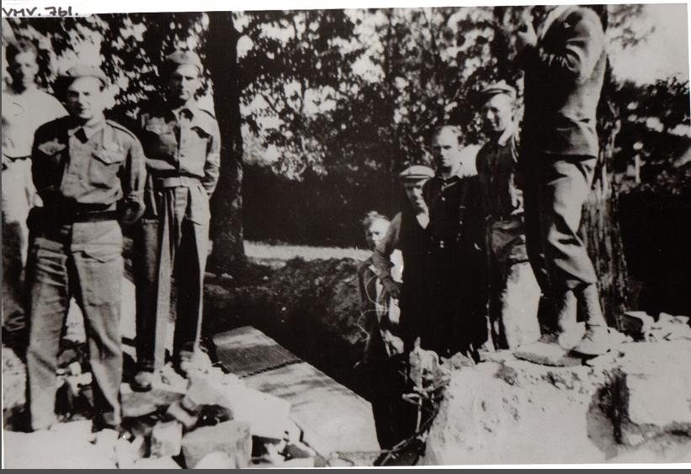
Травень 1945 р.

Slide 14
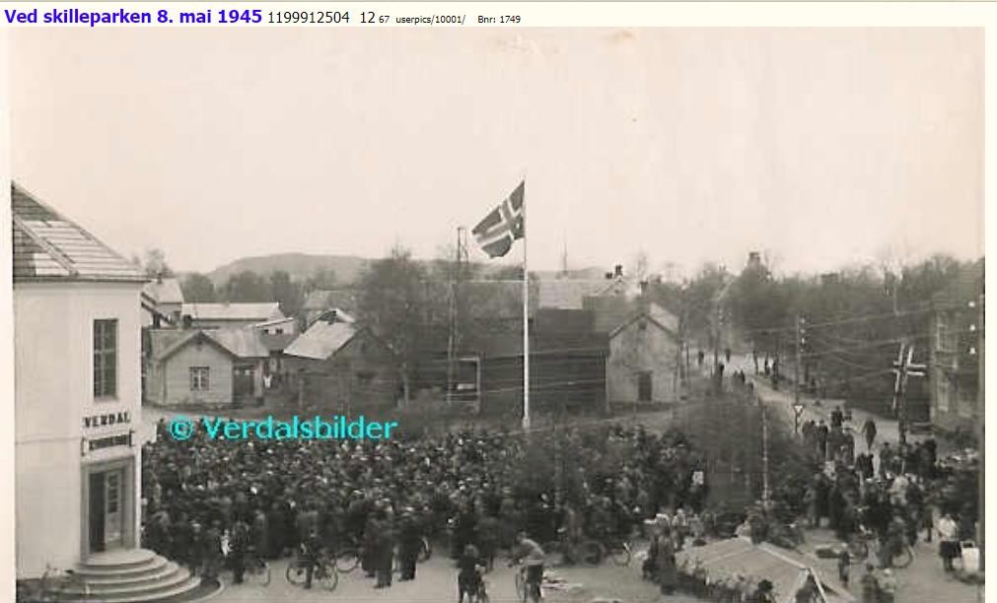
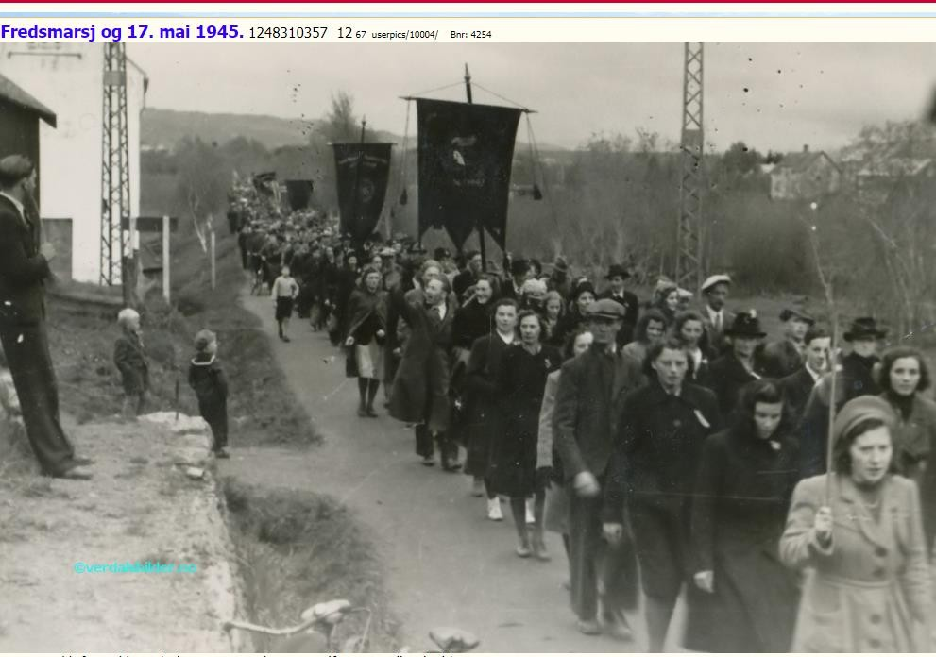
8 травня 1945 р., Вердал

Slide 15
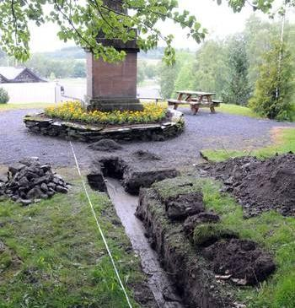
Що буде відбуватися з 9-метровим монументом
Останні роки ведеться багато дискусій щодо того, яким буде майбутнє цього монументу. Національний Культурний Центр Стіклестад ще не вирішив, чи буде він піднятим, або залишиться закопаним.
У 2007 році, група проєктувальників НКЦ Стіклестад
запропонували частково відкрити монумент. Їх бажанням було не підняти і поставити монумент на місце, а привідкрити деякі його частини, аби це залишилось пам’яткою важкого періоду новітньої історії Норвегії. Ідея полягала в тому, аби була відкрита тільки та частина, де є текст та символи, в той час як сам монумент буде в землі. Але голова Союзу Шанувателів Пам’яті Минулого не був на це згодний.
Монумент привідкрили на деякий час у 2009 році. У 2013 році запропонували відкопати зруйнований нацистський монумент і поставии його у Стіклестад.

Slide 16
Статті про дебати навколо нацистського монументу
https://www.nrk.no/trondelag/nedgravd-nazibauta-ser-dagens-lys-1.7288273
https://www.nrk.no/trondelag/_-nazibautaen-ma-ligge-1.8242275
https://www.aftenposten.no/kultur/i/JoW06/skal-nazibautaen-avdekkes
https://www.innherred.no/kultur/i/A3RQ95/den-ubehagelige-bruken-av-he lig-olav

Slide 17
Неонацизм у Стіклестад
Неонацисти відвідували Стіклестад декілька разів
Проводилися церемонії неонацистського хрещення, також були розклеєні наклейки
Неспокійно через те, що Стіклестад знову використовували для нацистських діянь
https://www.nrk.no/trondelag/nazi-dap-pa-stiklestad-1.131156
https://www.adressa.no/nyheter/article15084.ece
https://www.adressa.no/kultur/article588532.ece
https://www.innherred.no/nyheter/i/dnk7LB/bautaen-ma-ikke-graves-fram-det-er-sannsynlig-at-den-vil-tiltrekke-seg-hoyreradikale

Slide 18
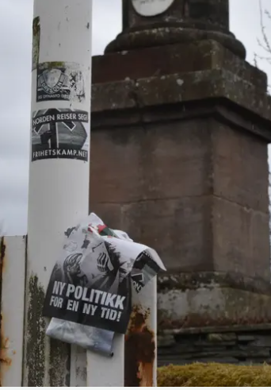
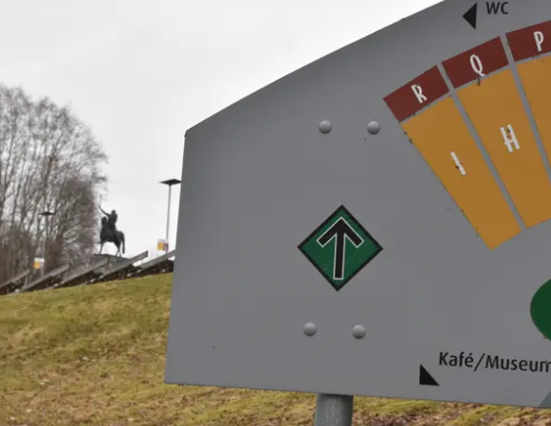
Неонацизм і Стіклестад
У Штіклестаді кілька разів були неонацисти. Там були і неонацистські хрещення, і наклеєні наліпки. Лякає, що Стіклестад знову використовується для пропаганди нацистських настроїв.
https://www.nrk.no/trondelag/nazi-dap-pa-stiklestad-1.131156
https://www.adressa.no/nyheter/article15084.ece
https://www.adressa.no/kultur/article588532.ece
https://www.innherred.no/nyheter/i/dnk7LB/bautaen-ma-ikke-graves-fram-det-er-sannsynlig-at-den-vil-tiltrekke-seg-hoyreradikale

Slide 19
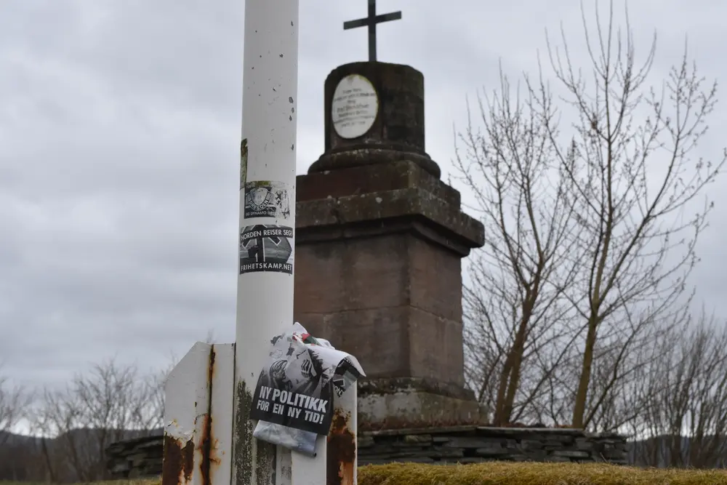
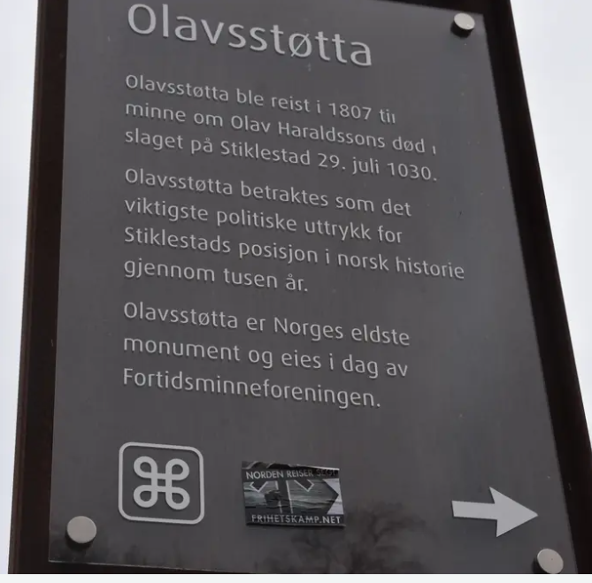
Stiklestad та Falstad 2019
У 2019 році і Штіклестад, і Фальстад зазнали впливу нацистської пропаганди Важливість навчання
Falstadskogen også utsatt for nazipropaganda - innherred.no
Noen har drevet med nazi-propaganda på Stiklestad - innherred.no

Slide 20
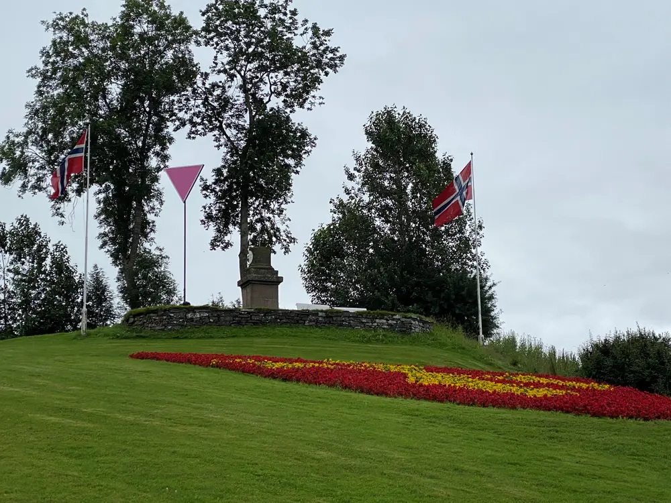
«Рожевий трикутник» 2022
Olsok у 2022 році Pride Art як цьогорічний експонент Olsok з прайд-артом. Рік квір-культури – прайд-терор в Осло Рожевий трикутник був символом Гітлера для геїв над нацистським монументом

Slide 21
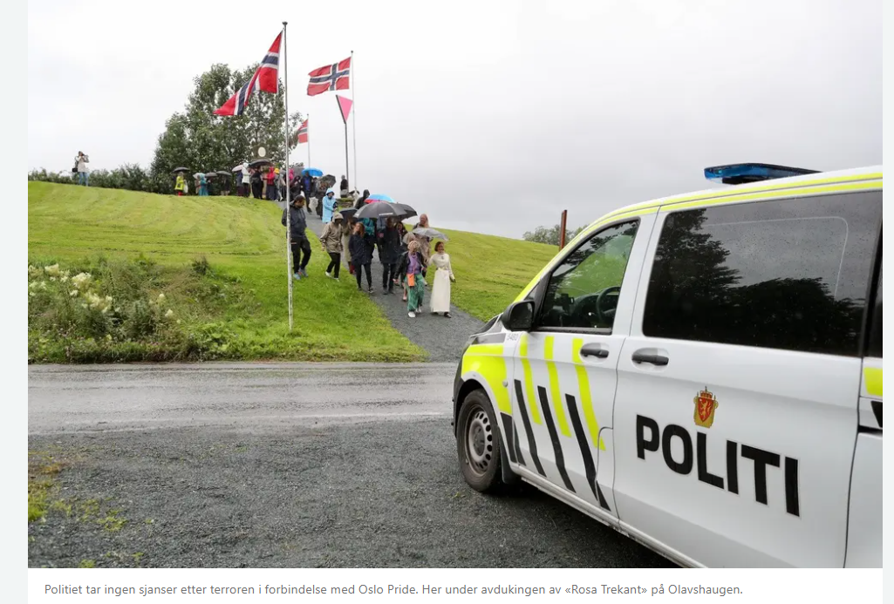
Satte opp nytt symbol over nedgravd nazibauta: – Det er en sterk handling - innherred.no
Sterk symbolkraft på Stiklestad - innherred.no
Mer politi på Stiklestad: – Et nederlag hver gang vi må avlyse - innherred.no
Hun ser for seg noe mer her - innherred.no
Dette symbolet dukker opp på Stiklestad i sommer - innherred.no

Slide 22
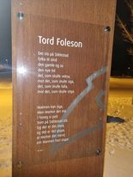
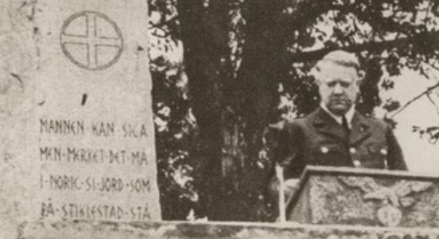
Критичне мислення
Як далеко між перемогою та поразкою? Хто пише історію згодом? Хто судить потім? Як виглядали Стіклестад і Норвегія з черговим переможцем після Другої світової війни? Як же тоді оцінювали використання спадщини Св.

Slide 23
Джерела
Stiklestad.no
NRK.no
Adressa.no
Aftenposten.no
Innherred.no
Wikipedia
Snl.no
Bilder: søkeord Nasjonal samling og Stiklestad
Verdalsbilder

